Slide 1


Avaliação Bimestral N3
ESTRUTURA DE DADOS
RENATO ALEXANDRE DE CARVALHO
EDUARDO PIELICH SANCHEZ

Slide 2

DEMONSTRAÇÃO DOS RESULTADOS

Slide 3
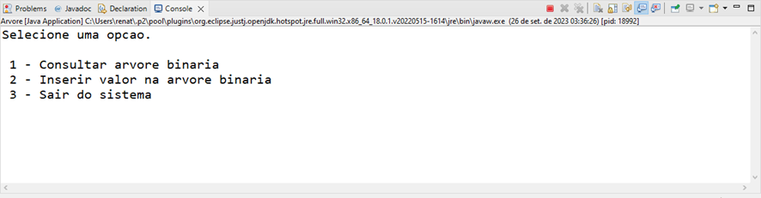
Resultados
Ao iniciar o programa, é apresentado ao usuário um menu de opções, onde ele pode consultar a árvore binária, inserir valores na árvore binária ou sair do sistema. Caso ele tente consultar a árvore binária enquanto ela estiver vazia, uma mensagem de erro aparecerá.

Slide 4
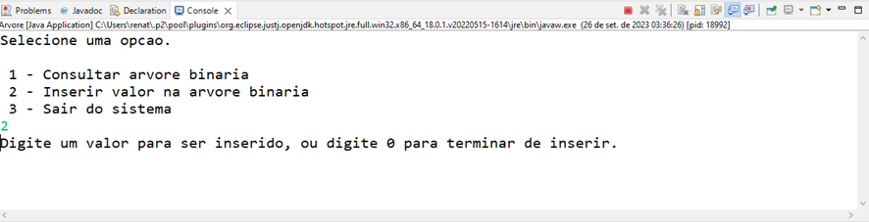
Resultados
Após selecionar a opção de inserir valores na árvore binária, o usuário poderá adicionar quantos valores ele desejar.

Slide 5
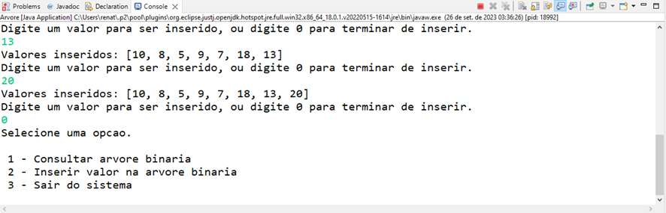
Resultados
Nesse caso, foram inseridos os valores: 10, 8, 5, 9, 7, 18, 13, e 20. Quando o usuário não quiser mais inserir valores, ele pode digitar 0 para terminar de inserir, retornando ao menu principal.

Slide 6
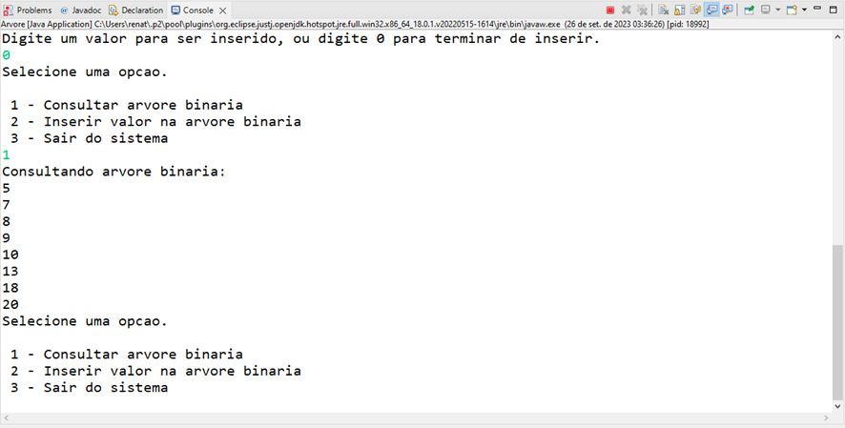
Resultados
Agora o usuário pode selecionar a opção 1 para consultar a árvore binária, que retornará os valores inseridos em ordem crescente, que foi o modelo de pesquisa escolhido.

Slide 7

Podemos concluir que o programa funciona adequadamente, utilizando os conceitos de árvore binária e da recursividade.
Além disso, a busca foi apresentada corretamente, mostrando os valores inseridos em ordem crescente, assim como desejado.
CONCLUSÃO

Slide 8
OBRIGADO
PELA ATENÇÃO

